Slide 1
Технология педагогического опыта
Идея педагогического опыта
Формирование у обучающихся метапредметных умений через использование технологии «Развитие критического мышления посредством чтения и письма» на уроках русского языка и литературы
Синквейн
Кластеры
Сравнительная
диаграмма
Приёмы
работы
Эссе

Slide 2
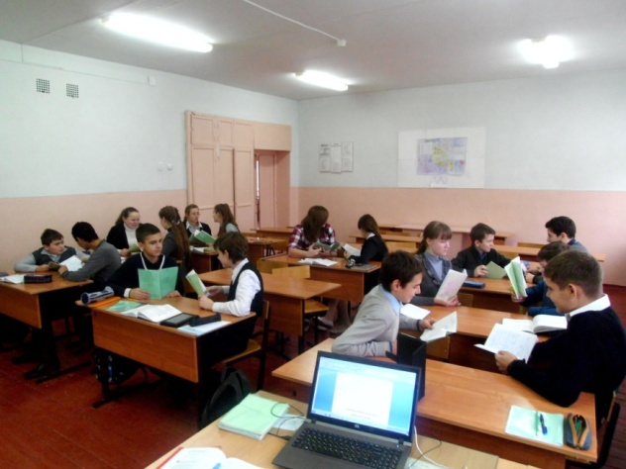
Технология педагогического опыта
Синквейн
-Левша -Талантливый, тульский -Мастерил, творил, подковал -Дело мастера боится!
-Талант
Взаимоопрос
Сравнительная диаграмма
Обстоятельства в простом предложении
Придаточные обстоятельственные в СПП
Значения
Виды
Вопросы

Slide 3
Стратегии работы с художественными текстами
Технологические этапы
Вызов | Осмысление содержания | Рефлексия
Актуализация знаний о тексте как многоаспектной и глубинной единице речи | Приобретение учеником опыта работы с текстом как активным и думающим читателем, способным подойти к литературному произведению с новыми идеями | Активное целостное обобщение полученной информации и выработка собственного отношения к изучаемому материалу
Приёмы
работы с текстом
Дерево
предсказаний
Чтение с остановками
«Толстые» и «тонкие»
вопросы

Slide 4
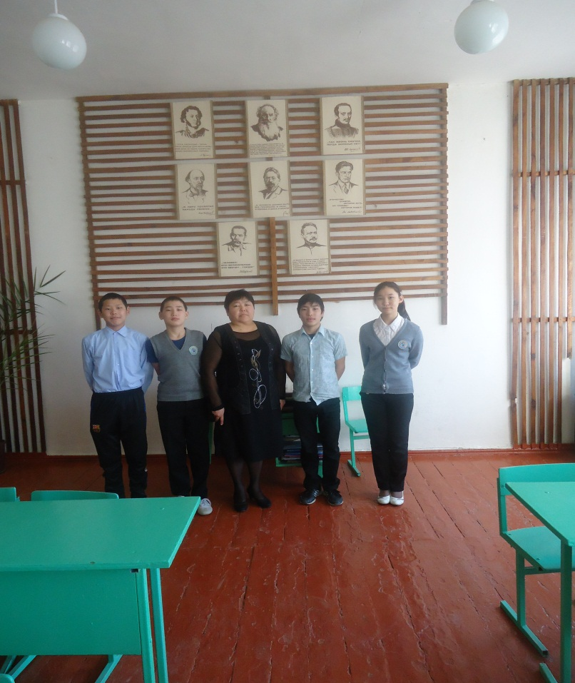
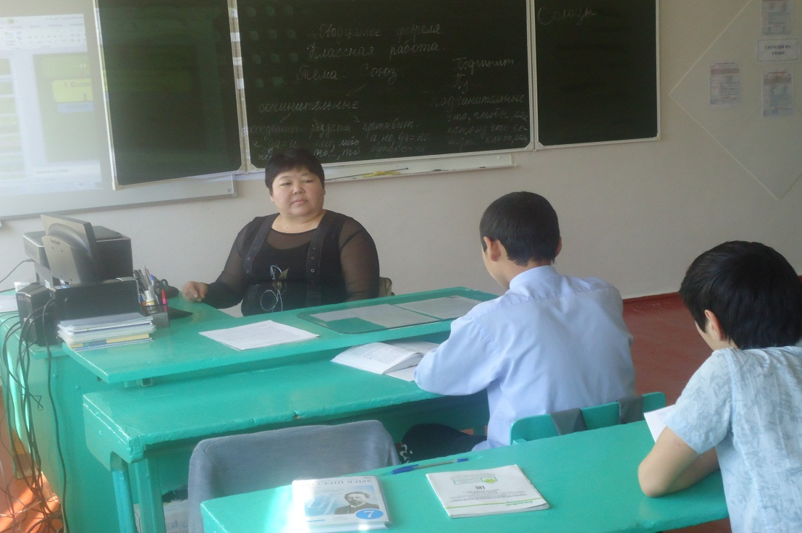
Внеурочная деятельность по предметам
Участие в творческих конкурсах
Недели русского языка и литературы

Slide 5
Новизна опыта
В преобразовании и адаптации известной технологии развития критического мышления, рассчитанной на продвинутого ученика, к условиям учебного заведения, в котором я работаю.
Во внедрении в мою педагогическую деятельность приёмов технологии РКМЧП, которые выводят учеников на более высокий уровень мышления (сравнение, анализ, синтез, оценку и т.д.) и ориентируют на создание условий для свободного развития каждой личности.
В апробировании системы работы по развитию критического мышления обучающихся на уроках русского языка и литературы в условиях внедрения ФГОС.
В использовании нетрадиционных типов уроков.
В преобразующей деятельности обучающихся на уроках. Образовательный процесс строится на учебном диалоге ученика и учителя, который направлен на совместное конструирование программной деятельности. При этом обязательно учитываются индивидуальная изобретательность ученика к содержанию, виду и форме учебного материала, его мотивация, стремление использовать полученные знания самостоятельно, по собственной инициативе.

Slide 6
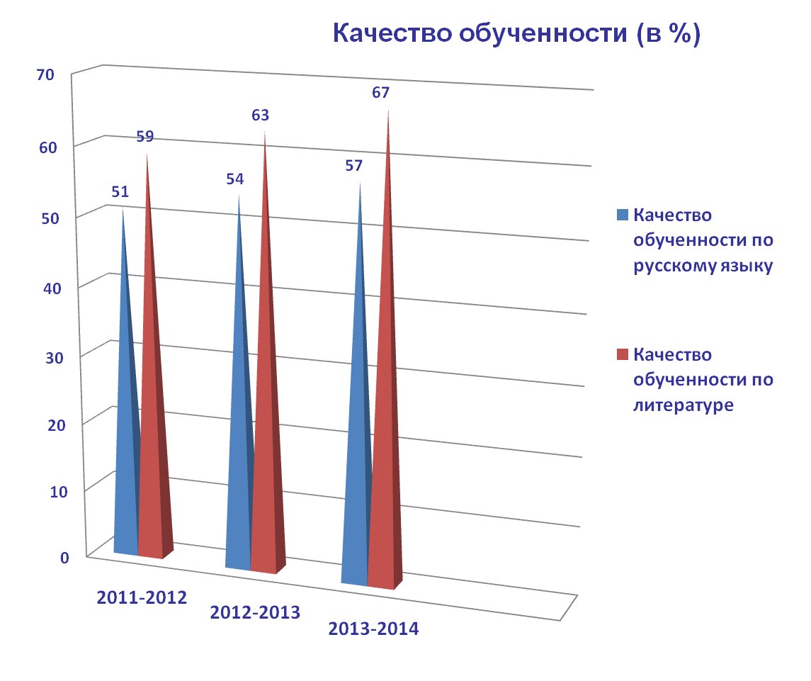
Результативность опыта

Slide 7
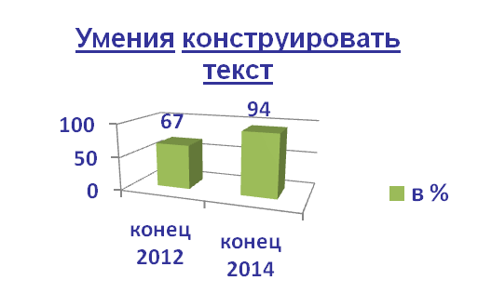
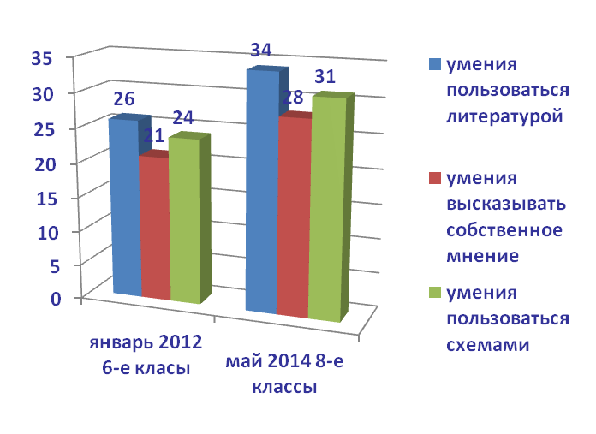
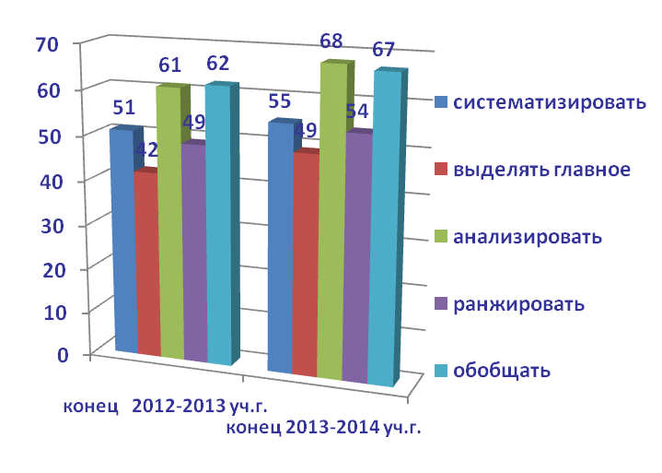
Результативность опыта
Результаты диагностики (в %)
Показатели коммуникативности (в %)

Slide 8
Характеристика прогностического аспекта
педагогического опыта
Ожидаемая модель выпускника,
который должен:
уметь самостоятельно приобретать необходимые ему знания;
умело применять их на практике для решения разнообразных проблем;
самостоятельно критически мыслить;
видеть возникающие в реальной действительности проблемы и,
используя современные технологии, искать пути рационального их решения;
четко осознавать, где и каким образом приобретаемые им знания могут быть применены в окружающей его действительности;
быть способным генерировать новые идеи, творчески мыслить;
грамотно работать с информацией.

Slide 9
Педагогический опыт
Трудоёмкость опыта
Необходимость в:
осуществлении коррекции и разработке рабочих программ по русскому языку и литературе;
разработке уроков с использованием технологии развития критического мышления;
в освоении большого пласта дополнительной литературы и самостоятельном подборе учебного текстового, электронного и наглядно-иллюстративного материала;
моделировании наглядных пособий, компьютерных презентаций, раздаточного материала;
в органичном использовании учебных дисков, электронных учебников, учебных фильмов и других средств сопровождения образовательной деятельности в сочетании с вербальными средствами в контексте работы с текстами.
Адресная направленность и область применения опыта
Данный опыт предлагается учителям, работающим в основной и старшей школе. Опыт доступен любому учителю и рассчитан на ученика среднего и высокого уровня интеллектуального развития, его элементы могут быть использованы и в слабых классах.
Распространение опыта

Slide 10
Список литературы
1. Байбородова Л.В., Белкина В.В., Гаибова В.Е., Серебренников Л.Н.,
Чернявская А.П., Харисова И.Г.. Образовательные технологии: Учебно-
методическое пособие. – Ярославль: изд-во ЯГПУ им. К.Д.Ушинского,
2005.
2. Бутенко А.В., Ходос Е.А. Критическое мышление: метод, теория,
практика. Учеб.-метод. Пособие. М.: Мирос, 2002.
3. Заир-Бек С.И., Муштавинская И.В. Развитие критического мышления на
уроке: Пособие для учителя. – М.: Просвещение, 2004.
4. Загашев И.О., Заир – Бек С.И.. Критическое мышление: технология
развития: Пособие для учителя – СПб; Альянс ―Дельта‖, 2003.
5. Клустер Д. Что такое критическое мышление.—М. : ЦГЛ, 2005.
6. Козырь Е.А.. Характеристика приемов технологии РКМЧП. //газ.
―Русский язык‖, 2009, №7.
7. Мередит К.С., Стилл Д.Л., Темпл Ч. Как учатся дети: свод основ: учебное
пособие для проекта ЧПКМ. – М., 1997
8. Пиаже Ж. Моральное суждение у ребенка. М.; АК, 2006.
9. Халперн Д. Психология критического мышления. – СПб., 2000.

